Slide 1
МИНОРБНАУКИ РОССИИ ФГБОУ ВО «ТвГТУ» Факультет информационных технологий Кафедра программного обеспечения Направление подготовки бакалавров 09.03.04 Программная инженерия Реферат на тему: Преобразование категориальных признаков с сохранением семантической информации Выполнил студент 4 курса группы Б.ПИН.РИС.2206 Аванесян Григорий Ромаевич Проверил: Мальков А. А.

Slide 2

Цель и задачи работы
Цель работы
Разработка программного средства для сравнительного анализа методов преобразования категориальных признаков с сохранением семантической информации, позволяющего оценить эффективность различных подходов кодирования при работе с высокоразмерными данными.
Задачи
Анализ существующих методов кодирования категориальных признаков
Разработка программной архитектуры
Реализация методов кодирования
Создание пользовательского интерфейса
Сравнительный анализ методов

Slide 3
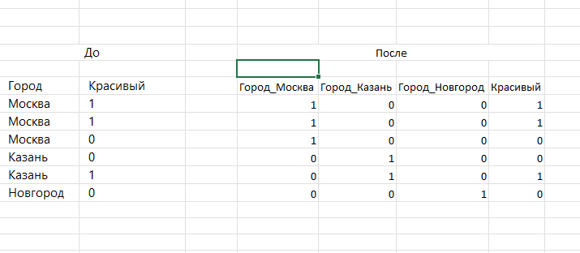
One-Hot Encoding
Создает бинарные столбцы для каждой уникальной категории. Семантическая информация сохраняется за счет того, что модель может самостоятельно выучить вес каждой отдельной категории, не навязывая ей ложного порядкового соотношения.

Slide 4
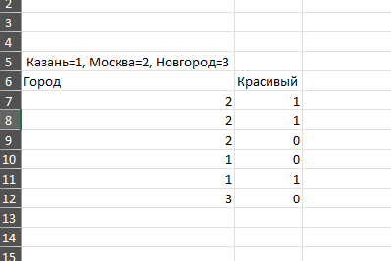
Integer Encoding
Просто заменяет категории целыми числами (например, от 1 до N). Этот метод не сохраняет семантическую информацию в чистом виде, так как вносит в данные искусственный порядок (категория 2 > категории 1), что заставляет линейные модели и деревья искать несуществующие числовые зависимости

Slide 5
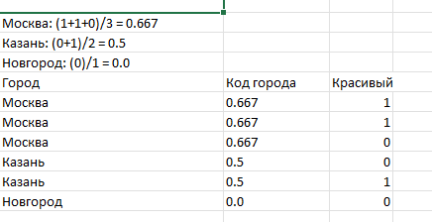
Entropy Encoding
Использует среднее значение целевой переменной (или энтропию) внутри группы для взвешивания кода категории. В отличие от простого подсчета частот, этот метод сохраняет семантику, связывая категорию с ее статистической значимостью для предсказания цели, что особенно полезно для несбалансированных данных.

Slide 6
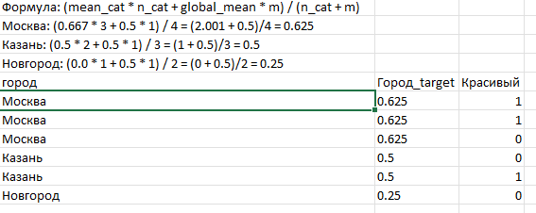
Target Encoding
Заменяет категорию на среднее значение целевой переменной по этой группе. Он отлично сохраняет семантику, напрямую улавливая связь категории с результатом, но требует регуляризации (сглаживания), чтобы избежать переобучения на редких значениях.

Slide 7
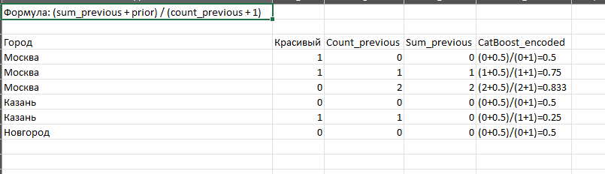
CatBoost Encoding
Усовершенствованная версия target encoding, где значение для объекта вычисляется по среднему значения цели только по предыдущим объектам выборки (принцип упорядоченности). Это позволяет сохранить максимально чистую семантическую связь, полностью исключая утечку данных и смещение оценки, характерные для классического target encoding.

Slide 8
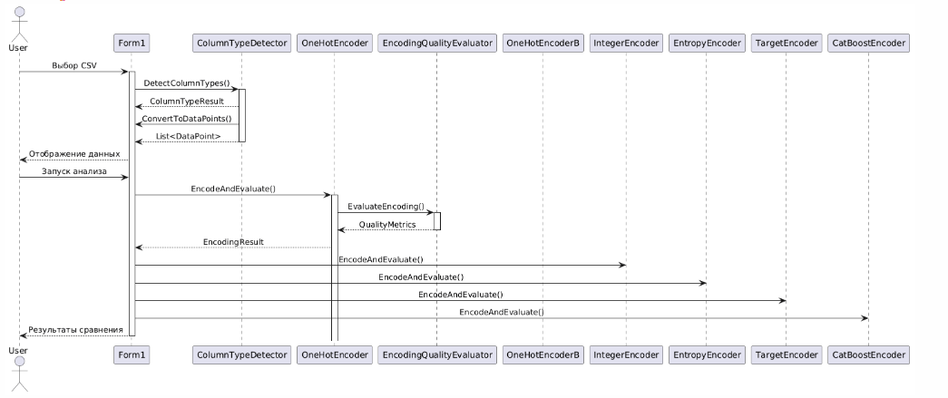
Диаграмма последовательности

Slide 9
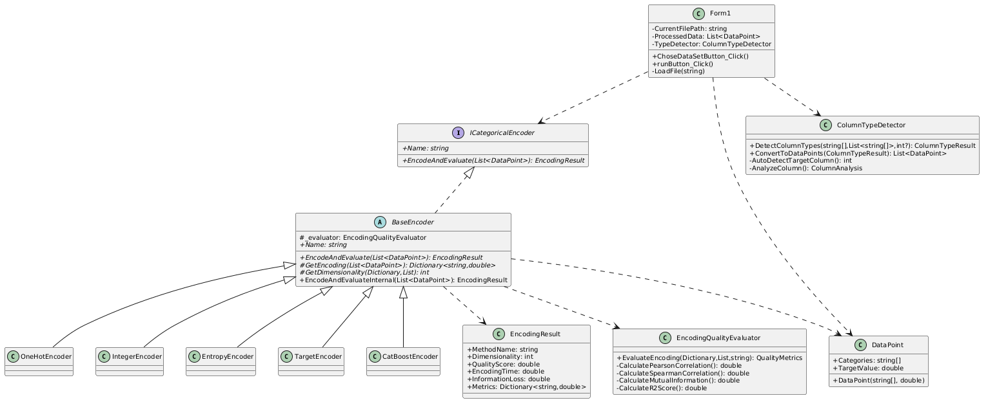
Диаграмма классов

Slide 10
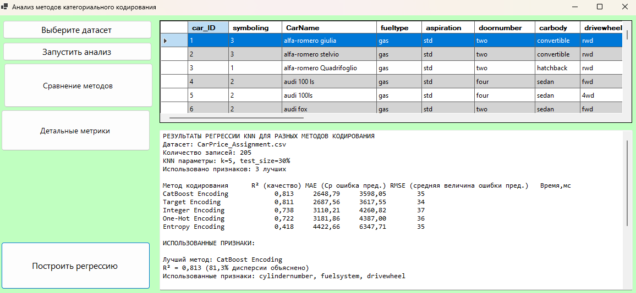
Интерфейс приложения

Slide 11
Сравнительный анализ методов
Для оценки эффективности различных методов кодирования категориальных признаков было проведено тестирование на трех датасетах различной структуры и размерности. Сравнение выполнялось по следующим критериям: качество кодирования (в процентах), размерность выходного пространства, время выполнения и потеря информации.
Датасеты:
CarPrice_Assignment
Healthcare
Historical_Pandemic_Epidemic_Dataset

Slide 12
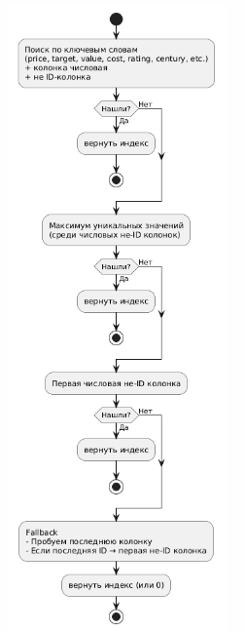
Алгоритм выбора целевой переменной

Slide 13
Метрики качества кодирования категориальных признаков
Корреляция Пирсона
Корреляция Спирмена
Взаимная информация
Коэффициент детерминации
Качество

Slide 14
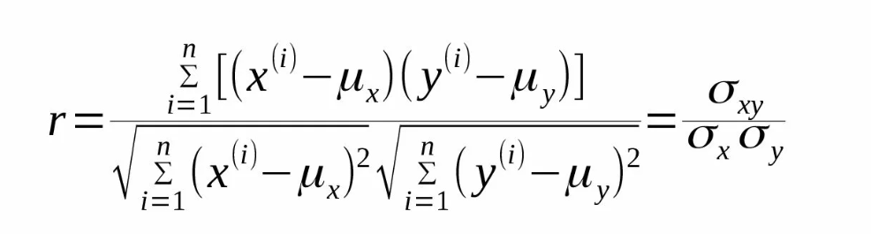
Корреляция Пирсона
Формула:
r = Σ[(X_i – X̄)(Y_i – Ȳ)] / √[Σ(X_i – X̄)² * Σ(Y_i – Ȳ)²]
Формула в альтернативной форме:
r = cov(X,Y) / (σ_X * σ_Y)
где:
Xi, Yi — значения переменных X и Y соответственно
X̄, Ȳ — средние значения переменных X и Y
cov(X,Y) — ковариация между X и Y
σX, σY — стандартные отклонения переменных X и Y
Диапазон значений: от 0 до 1
Показывает линейную связь между закодированным значением и целевой переменной.
• 1.0 — идеальная линейная зависимость
• 0 — линейной связи нет

Slide 15
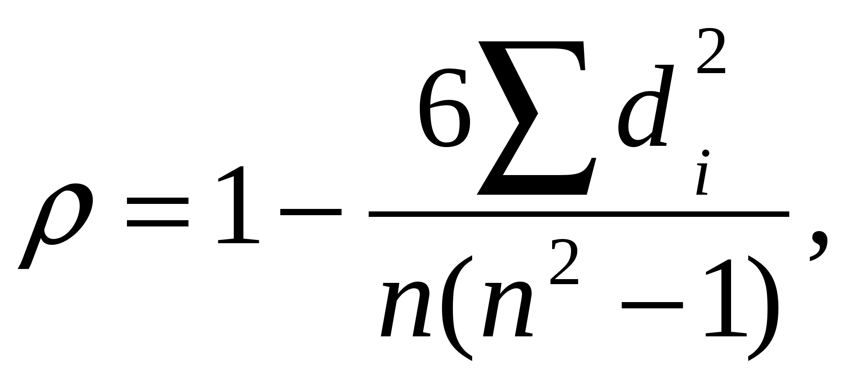
Корреляция Спирмена
Формула:
ρ = 1 – (6 * Σd²) / (n * (n² – 1))
ρ (ро) — коэффициент корреляции Спирмена
d — разность между рангами соответствующих признаков
n — количество наблюдений (пар значений)
Диапазон значений: от 0 до 1
Показывает монотонную связь между кодом и целевой переменной. Не требует линейности, достаточно, чтобы при увеличении кода целевая переменная в общем случае тоже увеличивалась (или уменьшалась). Устойчива к выбросам, в отличие от корреляции Пирсона.

Slide 16

Взаимная информация(MI)
Формула:
Где P(X,Y) является совместной функцией вероятности распределения X и Y, и Px и Py являются функциями предельной вероятности X и Y соответственно
Диапазон значений: от 0 до 1
Показывает любую (в том числе нелинейную) зависимость между кодом и целью. Сколько информации о целевой переменной дает знание закодированного значения. Не чувствительна к типу связи (линейная, нелинейная, периодическая). Значение 0 означает независимость, 1 — полную детерминированность.

Slide 17
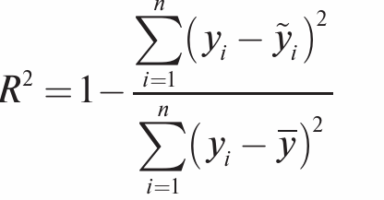
Коэффициент детерминации
Формула:
R² = 1 – (Σ(y_i – ŷ_i)² / Σ(y_i – ȳ)²)
где:
y_i — фактические значения
ŷ_i — значения, предсказанные моделью
ȳ — среднее значение зависимой переменной
Диапазон значений: от 0 до 1
Показывает какую долю дисперсии целевой переменной можно объяснить линейной зависимостью от закодированного значения. 1.0 — идеальное линейное предсказание, 0 — модель не лучше среднего значения

Slide 18
Качество кодирования
Формула:
Качество = (Пирсон × 0.35 + Спирмен × 0.25 + MI × 0.25 + R² × 0.15) × 100%
Диапазон значений: 0% – 100%
Показывает интегральную оценку качества кодирования. Чем выше, тем лучше числовой код отражает зависимость от целевой переменной. Веса подобраны так, чтобы корреляция Пирсона (линейная связь) имела наибольший приоритет, а R² (предсказательная способность) — наименьший.

Slide 19
Сравнительный анализ методов
Для оценки эффективности различных методов кодирования категориальных признаков было проведено тестирование на трех датасетах различной структуры и размерности. Сравнение выполнялось по следующим критериям: качество кодирования (в процентах), размерность выходного пространства, время выполнения и потеря информации.
Датасеты:
CarPrice_Assignment
Healthcare
Historical_Pandemic_Epidemic_Dataset

Slide 20
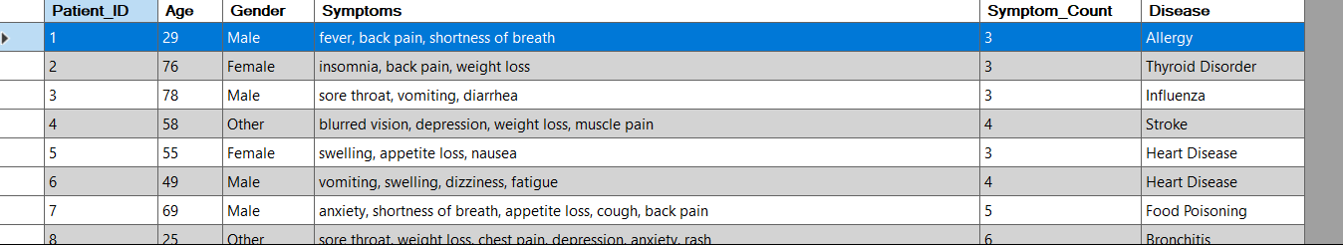
Пример датасета
Датасеты:
CarPrice_Assignment
Healthcare
Historical_Pandemic_Epidemic_Dataset

Slide 21
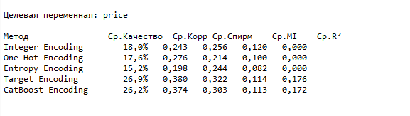
Результат попарной корреляции признаков с целевой переменной

Slide 22
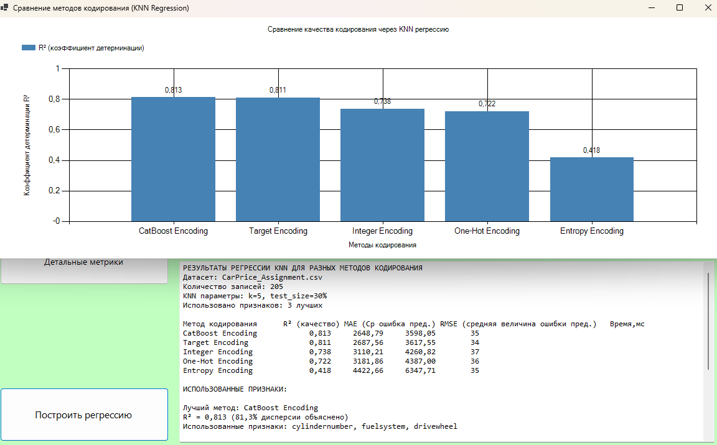
Результаты построения регрессии

Slide 23
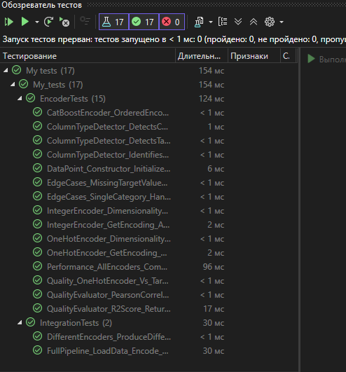
Тестирование
В процессе разработки было проведено комплексное тестирование системы кодирования категориальных признаков. Всего разработано и выполнено 17 автоматизированных тестов с использованием фреймворка xUnit, охватывающих модульное и функциональное тестирование.

Slide 24

Заключение
В ходе выполнения данной работы была достигнута поставленная цель — разработано программное средство для сравнительного анализа методов преобразования категориальных признаков с сохранением семантической информации, позволяющее оценить эффективность различных подходов кодирования при работе с высокоразмерными данными. Все поставленные задачи были успешно выполнены.

Slide 25


